Slide 1

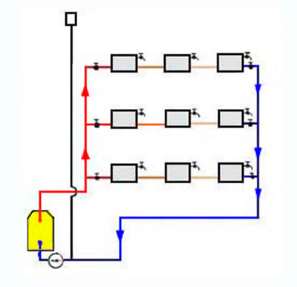
Система отопления с принудительной циркуляцией:
включение в цепь насоса
В последние годы гравитационные системы уступают свое место более «продвинутым». Многие задают вопрос о том, может ли быть смонтирована система отопления с принудительной циркуляцией своими руками? Именно такие сейчас устанавливают во всех без исключения новых зданиях и именно так выглядят отопительные системы внутри жилых домов.
В основе такой схемы лежит принудительная циркуляция за счет разницы давления, которое осуществляется насосом, последний в данном случае называется циркуляционным.
Схема системы отопления с принудительной циркуляцией – неизменный вариант

Slide 2

ПРЕИМУЩЕСТВА
1. Помещения, которые необходимо отопить, нагреваются намного быстрее и, соответственно, необходимая температура воздуха в помещении достигается намного быстрее;
2. Отопительные приборы в сети нагреваются равномерно.
При естественной циркуляции температура радиаторов отопления зависит от расстояния до котла;
3. Появляется возможность регулировать нагрев в сети по отдельным участкам, а также перекрывать часть цепи. Кроме этого можно изменять схему и монтаж компоновки всей отопительной системы здания
4. Принудительное отопление препятствует завоздушенности в трубопроводах системы отопления;
5. Применение насоса дает возможность сделать всю систему закрытой, включив в цепь мембранный расширительный бачок. Следствием этого является уменьшение испарение воды в системе;

Slide 3
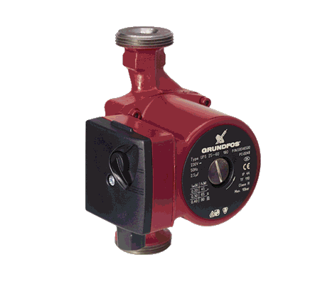

Насос

Slide 4
1. Монтаж всей системы упрощается. Отпадает необходимость тщательно высчитывать высоты, длины, диаметры и уклон труб для нормальной циркуляции;
2. Схема отопления с принудительной циркуляцией экономит тепло. Следовательно расход топлива уменьшается;
3. Использование трубопроводов меньшего диаметра дает экономию при монтаже. При одинаковой длине цена на трубы меньшего диаметра ниже, чем на трубы большего диаметра;
4. В закрытых системах разница температуры на входе и выходе из нагревательного котла значительно меньше. За счет этого срок эксплуатации котельного оборудования увеличивается.

Slide 5
НЕДОСТАТКИ ЗАКРЫТЫХ СИСТЕМ
1. Существенный недостаток такой конструкции – зависимость от электроснабжения. Решить эту проблему можно только обеспечив систему отопления независимым бесперебойным источником электричества;
2. Сам циркуляционный насос – оборудование хотя и не очень дорогое, но все-таки имеет определенную стоимость, что делает монтаж самой системы более дорогим. Дополнительно к насосу необходимо приобретать и арматуру для его отсечения в системе и нормальной работы;
3. Работа насоса требует постоянных затрат на электричество.

Slide 6
ВЫБОР ЦИРКУЛЯЦИОННОГО НАСОСА
1. Перед выбором насоса необходимо принимать во внимание ряд факторов: Вид теплоносителя (антифриз или вода);
2. Температура теплоносителя;
3. Характеристики трубопровода (материал, диаметр, длина и т.п.);
4. Приборы отопления (радиаторы и батареи отопления), а также их технические характеристики (площадь теплоотдачи, материал, конструкция);
5. Запорная арматура и регулирующие элементы;
6. Наличие и характер системы автоматического регулирования.
Важно! Общий принцип, которым следует руководствоваться при выборе циркуляционного насоса следующий. Его производительность должна обеспечивать трехкратный оборот теплоносителя в системе за час работы на полную мощность. Только при выполнении этого условия будет хорошая

Slide 7
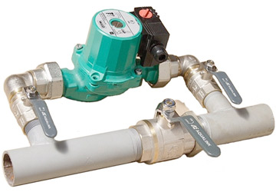
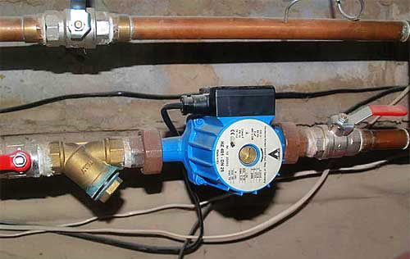
МОНТАЖ ЦИРКУЛЯЦИОННОГО НАСОСА
Насос монтируется на обратном магистральном трубопроводе. При такой схеме подключения срок службы всех приборов в системе продлевается;
Участок трубопровода с насосом
При подключении насоса перед ним в цепь очень рекомендуется включить фильтр, который защитит крыльчатку от поломки из-за попадания посторонних предметов (накипи, окалины, твердых частиц, посторонних предметов и т.п.);
Насос с фильтром включенный в систему
Во время подключения насос необходимо обезвоздушить. Для этого в конструкции насоса предусмотрен специальный винт;

Slide 8
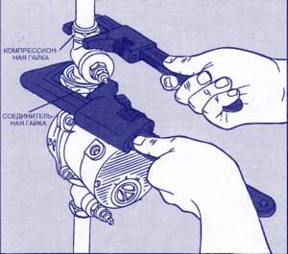
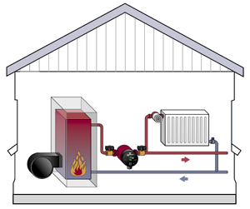
Инструкция, которая прилагается к насосу имеет расчет потребляемой мощности в зависимости от производительности;
Установка насоса
Обозначение насоса указывает на диаметр трубопровода, к которому его можно подключить (в миллиметрах) и давление, которое этим насосом создается (в дециметрах водного столба). Например, маркировка GPD 25-100 означает, что этот насос подключается к трубе диаметров 25 мм и создает давление 10.
Включение насоса в цепь

Slide 9

ВЫВОДЫ
В описанной выше схеме отопления, используются те же принципы монтажа и расчета, как и в гравитационной схеме. Из-за включения в цепь насоса пропадает необходимость соблюдения всех уклонов в замкнутой отопительной системе. Включение насоса в обратную магистраль позволяет продлить работу всех частей отопления. Применение принудительной циркуляции дает возможность эксплуатировать отопительные системы на протяжении длительного времени.

